Slide 1


Slide 2


Projeto sensor sísmico
Aluno: Tiago Maessi
Disciplina: Software Embarcado
Profº: Francisco Santanna

Slide 3
Agenda
1.Explorando os sensores
1.1. sensor de vibração yc-031
1.2. sensor RTC ds3231
1.3. sensor relé 5v 1canal
2. Aplicação com os três sensores
3. circuito
4. Programa de teste

Slide 4
1.Explorando sensores
1.utilidade
2.circuito
3.Api (programa de teste)

Slide 5
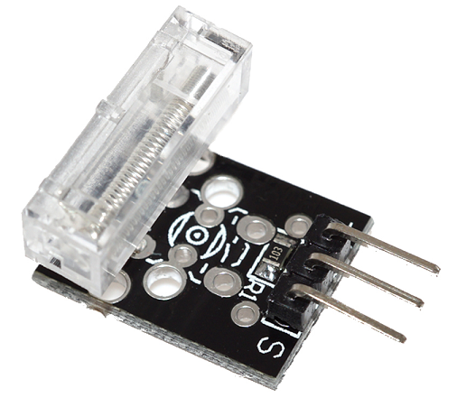
1.1Sensor de toque ou batida
Especificações
Tensão de operação:
3.3 a 5VDC
- Tipo de saída: digital
Dimensões: 15mm(L) X 5mm(A) X 18mm(C)
- Peso: 2g

Slide 6
1.1 Sensor de toque ou batida
Utilidade
Ao detectar um toque / batida, a saída (digital) se mantém em nível baixo e quando o sensor não detectar o toque / batida, a saída (digital) altera para nível alto.
Pode ser utilizado em diversos projetos com Arduino, Raspberry, PIC ou outras plataformas microcontroladas. Em projetos com Arduino, por exemplo, pode ser utilizado em um sistema que monitora toques, batidas ou vibrações.

Slide 7
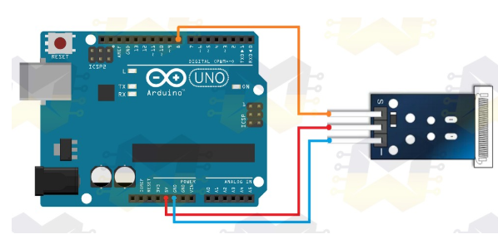
1.1 Sensor de toque ou batida
circuito

Slide 8
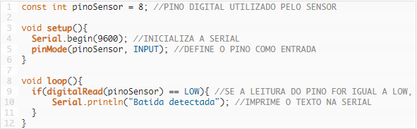
1.1 Sensor de toque ou batida
Programa teste

Slide 9
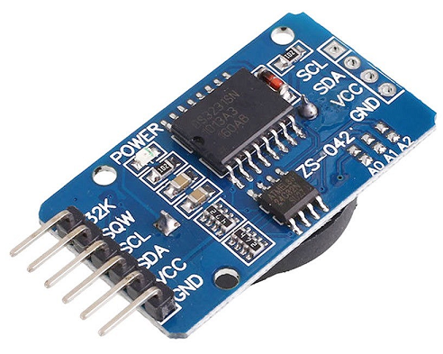
1.2 sensor rtc ds3231
Especificações
– Tensão de operação: 3,3V – 5VDC – Computa horas / minutos / segundos / dias da semana / mês / ano; – Consome menos de 500nA no modo bateria com oscilador em funcionamento; – Memória: AT24C32 (capacidade de 32Kb que podem ser usados também como RAM estendida ao microcontrolador); – Circuito de detecção de falha de energia; – Interface: I2C; – Bateria compatível: CR2032; – Sensor de temperatura: ~ 3° celsius
de exatidão; – Temperatura de operação: 0 a 40° celsius

Slide 10
1.2 sensor rtc ds3231
Utilidade
O Módulo Real Time Clock RTC DS3231 é um relógio em tempo real (RTC) de alta precisão e baixo consumo de energia. Possui um sensor de temperatura embutido e também um cristal oscilador para ampliar sua exatidão. Fornece informações de hora, minuto, segundo, dia, data, mês e ano. Para o funcionamento é necessário além da alimentação da placa, uma bateria CR2032 para permitir que os dados fiquem armazenados mesmo com a falta de energia. É capaz de detectar falhas de energia e acionar a bateria
evitando que os dados sejam perdidos.

Slide 11
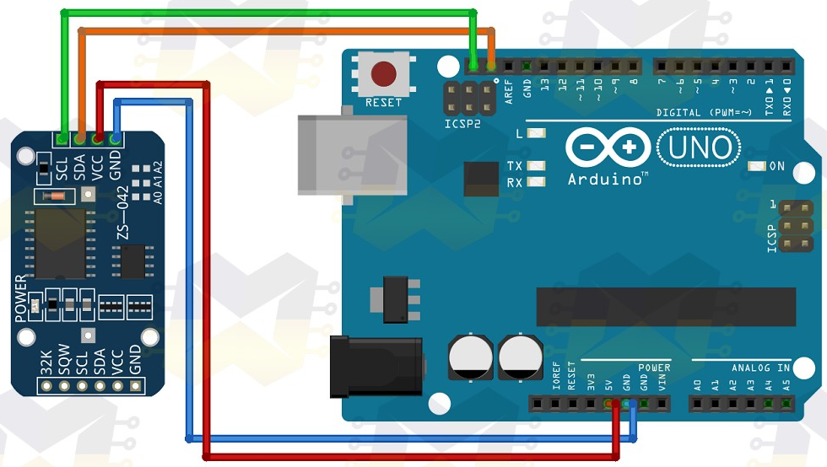
1.2 sensor rtc ds3231
circuito

Slide 12
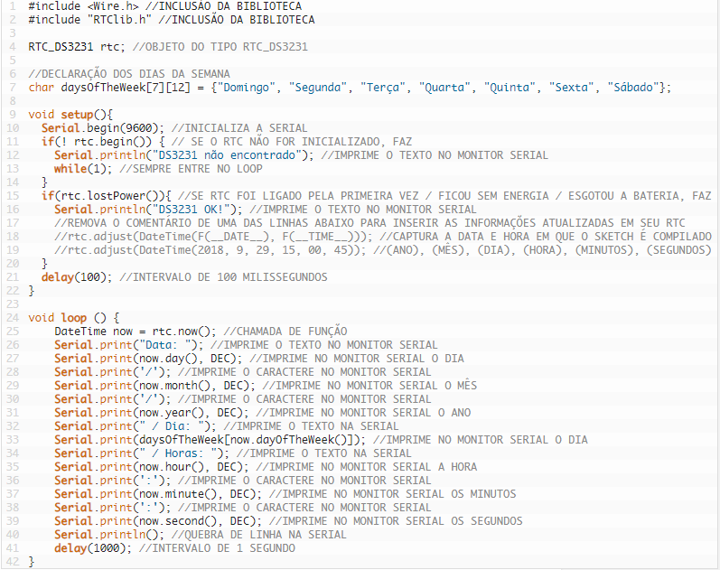
1.2 sensor rtc ds3231
Programa teste

Slide 13
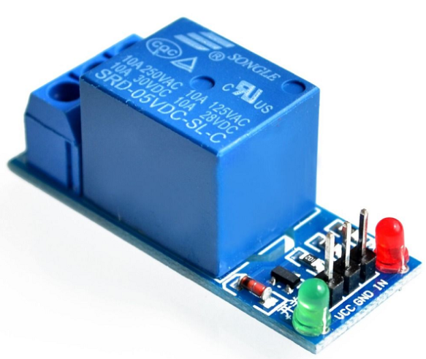
1.3 Sensor relé 5v 1canal
Especificações
– Tensão de operação: 3,3V – 5VDC – Corrente de operação:
15 ~ 20mA – Capacidade do relé: 30VDC/10A e 250VAC/10A – 1 canal – LED indicador para presença de tensão – LED indicador para acionamento do relé – Tempo de resposta: 5 ~ 10ms

Slide 14
1.3 Sensor relé 5v 1canal
Utilidade
O Sensor Relé 5V 1 Canal permite que a partir de uma plataforma microcontrolada seja possível controlar cargas AC (alternada) de forma simples. Por ter apenas 1 canal, é possível controlar apenas uma carga AC de até 10A. É utilizado em projetos de automação residencial para controle de lâmpadas, ventiladores e outras saídas que possam ser acionadas através de relé. Caso o módulo seja utilizado junto a uma plataforma que esteja conectada à internet, torna-se possível controlar cargas AC através de uma página web, smartphone ou tablet.

Slide 15
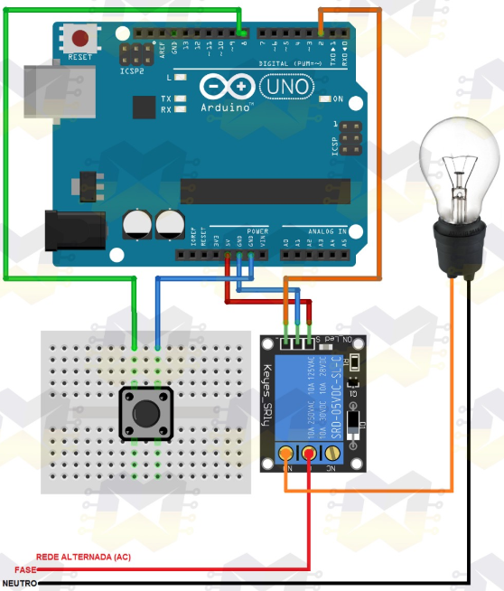
1.3 Sensor relé 5v 1canal
circuito

Slide 16
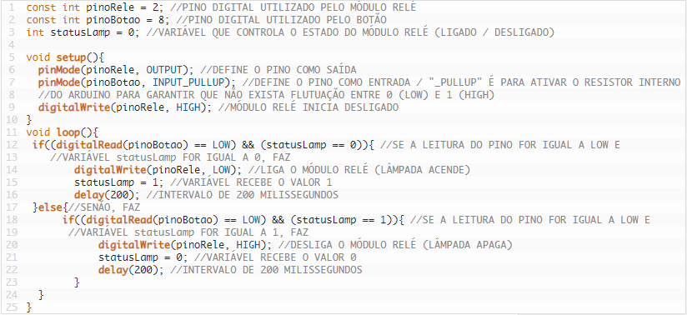
1.3 Sensor relé 5v 1canal
Programa teste

Slide 17
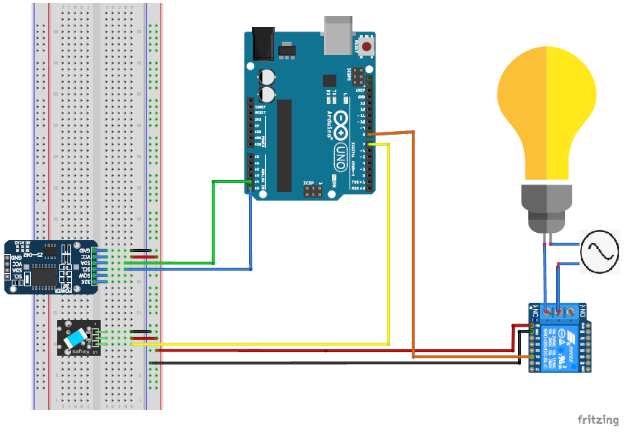
3 Circuito

Slide 18
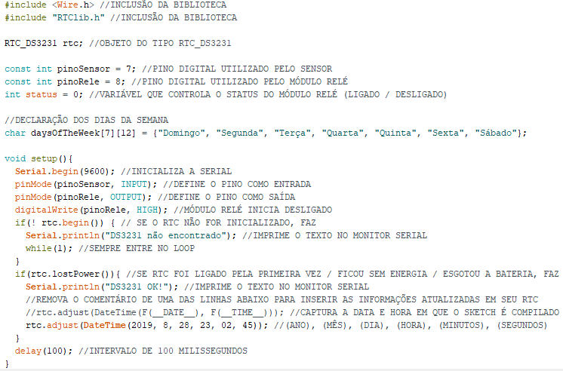
4 PROGRAMA TESTE

Slide 19
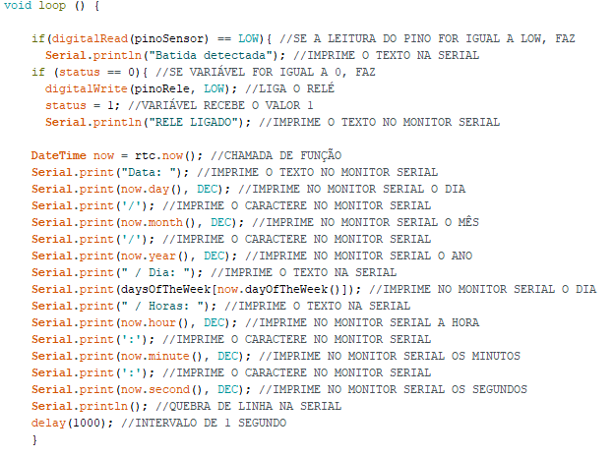
4 PROGRAMA TESTE

Slide 20
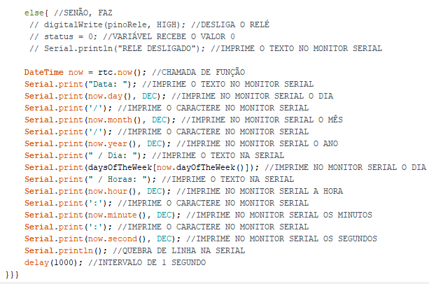
4 PROGRAMA TESTE

Slide 21
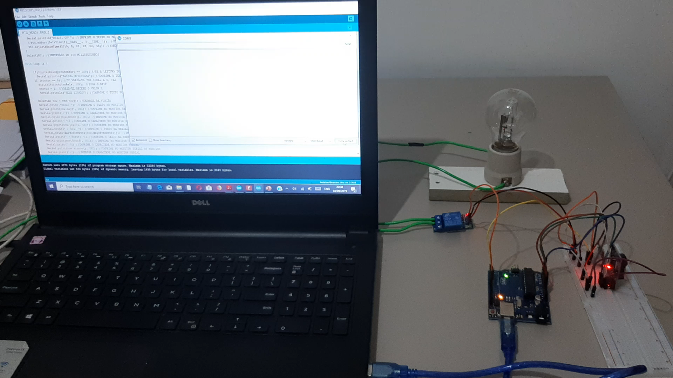
4 PROGRAMA TESTE

Slide 22
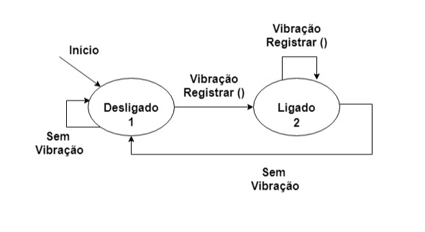
4 fsm

Slide 23
Dúvidas
E-mail: tiago.maessi@gmail.com

